Slide 1

OA: 5 sexualidad, métodos anticonceptivos, paternidad y maternidad responsables
COLEGIO DEL REAL
Clase 3
Ciencias para la ciudadanía
Ciencias para la ciudadanía, 3°Medio
Prof. Eslendy Sanchez

Slide 2

Objetivo de la clase: Reconocer los métodos de control de la natalidad, la natalidad y paternidad responsable.
Preguntas de inicio:
¿Qué métodos anticonceptivos conocen?
¿Qué entienden por maternidad responsable?
¿Qué entienden por paternidad responsable?

Slide 3
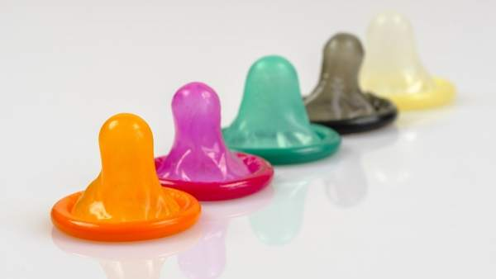
anticonceptivos masculinos
Como ejemplo de un preservativo masculino, tenemos al condón, el cual, es un dispositivo que funciona como funda para el pene, la cual evita el ingreso del semen a la vagina para reducir el riesgo de embarazo y enfermedades sexuales tales como VIH.
Esterilización.

Slide 4

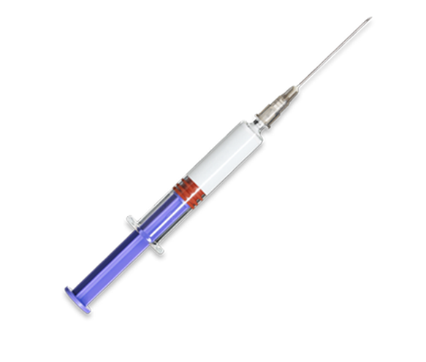
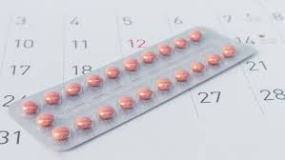
Anticonceptivos femeninos
Hormonales:
La píldora: es una pequeña tableta que contiene hormonas y que las mujeres deben tomar todos los días a la misma hora.
Parche Anticonceptivo: Parche que se adhiere a la piel y libera hormonas que son altamente efectivas para prevenir el embarazo.
Inyección Anticonceptiva: Es una inyección de hormonas que se aplica en el músculo o debajo de la piel y dura de 1 hasta 3 meses.

Slide 5
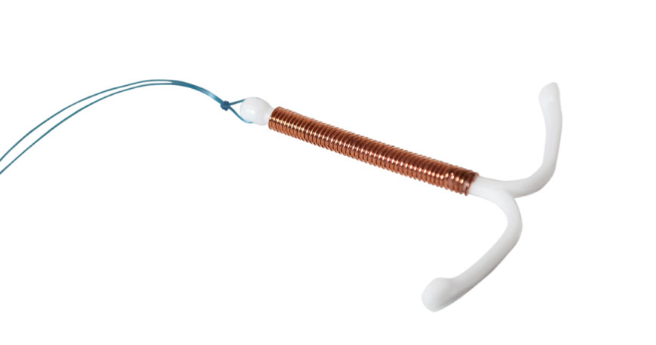
Anticonceptivos femeninos
No hormonales:
Dispositivo intra-uterino (DIU), no evitan el contagio de los virus de transmisión sexual pero si reducen el riesgo de un embarazo.
El condón femenino de uso interno: está hecho de poliuretano o nitrilo y se inserta en la vagina durante la penetración.
El método del ritmo: se cuentan los días en el calendario para predecir la ovulación, con el fin de evitar las relaciones sexuales durante los días fértiles.
Esterilización.

Slide 6

Una paternidad/maternidad responsable
Ser padre/madre, es posiblemente una de las tareas más complejas y delicadas que puede realizar el ser humano, por lo mismo no es una decisión que se debe tomar a la ligera, ya que puede perjudicar a los progenitores en gran medida, si esta no se lleva a cabo de forma adecuada.

Slide 7
Es esencial que…
Los padres presenten un desarrollo físico/sexual adecuado: bajo ningún caso, es recomendable que la maternidad o la paternidad se desarrolle en un período previo a la adultez. Esto se debe a que, si la madre no posee un desarrollo sexual pleno, su salud puede verse afectada gracias al parto, el cual puede generar problemas de salud a largo plazo o directamente la muerte.
Posean una madurez psicológica optima: para tomar la decisión de ser padres, se requiere una gran voluntad y un gran sentido de responsabilidad para afrontar todo lo que conlleva esta decisión, como lo es la crianza.
Una correcta planificación: Tener un hijo no deseado, o no planificar correctamente, puede desequilibrar tanto la vida de los padres como la de los hijos. Algunos de factores a tomar en cuenta serían los gastos que el bebe y futuro infante puede generar, el ambiente en que va a vivir y su educación.

Slide 8
Maternidad y Paternidad Responsable
La decisión de tener un hijo o hija es un asunto muy serio. Debe tenerse en cuenta que:
La responsabilidad de tenerlo debe ser tomada en pareja y ambos deben asumir las consecuencias de su decisión.
Concebir un hijo o hija es responsabilidad del padre y la madre, criarlo debe ser también una experiencia compartida.
Un hijo o hija debe ser deseado. También debe ser concebido cuando la pareja lo decida.
Los hijos/as tienen el derecho de nacer y desarrollarse en el seno de una familia.
La planificación familiar permite a la pareja regular su fecundidad y asumirla.

Slide 9
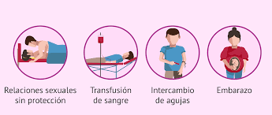
Infecciones de Transmisión Sexual (ITS)
Las infecciones de transmisión sexual o ITS son un conjunto de infecciones transmitidas principalmente por vía sexual. Los agentes patógenos pueden ser bacterias, hongos, protozoos o virus.
Todas las ITS se pueden prevenir, diagnosticar y tratar.

Slide 10
Cómo se transmiten las
Infecciones de Transmisión Sexual (ITS)
Las ITS se transmiten de una persona a otra a través de relaciones sexuales vaginales, anales y orales sin protección. Asimismo, las infecciones que se manifiestan a través de secreciones o flujos (descargas vaginales, uretrales o anales) se transmiten de una persona a otra a través de estos fluidos. Aquellas ITS que tienen manifestaciones en forma de lesiones, verrugas o heridas se transmiten por contacto directo con las lesiones, es decir el germen pasa de una persona a otra a través del roce o contacto con estas lesiones.
El traspaso de una infección de una persona a otra se llama cadena de transmisión. En las ITS, mientras más parejas o contactos sexuales una persona tenga, más personas están incluidas en la cadena de transmisión.
Algunas ITS también pueden transmitirse a través de la sangre o de la madre al niño/niña durante la gestación o el parto.

Slide 11
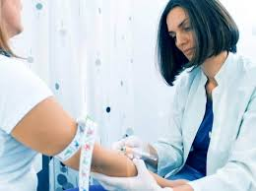
Las ITS se pueden prevenir
Vía sanguínea
No usar ni compartir jeringas durante el consumo de drogas intravenosas. Respecto de la donación y transfusión de sangre, en Chile la sangre donada es sometida a exámenes para detectar la sífilis.
Vía Vertical
La prevención de la transmisión vertical de la sífilis se realiza mediante la detección de sífilis en la gestante y el tratamiento oportuno cuando corresponde.
La prevención de la transmisión de la gonorrea durante el parto se realiza mediante la aplicación de gotas antibióticas en los ojos a todos los recién nacidos.

Slide 12

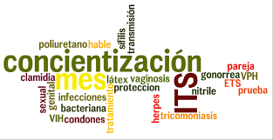
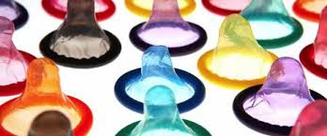
Las ITS se pueden prevenir
Vía Sexual
Se contagian generalmente al tener sexo vaginal, anal u oral sin protección (por ejemplo, sin usar un condón). Pero no siempre es tan simple. Existen muchas ETS y se contagian de maneras diferentes. Algunas infecciones se contagian vía fluidos corporales como el semen, fluidos vaginales y la sangre. En este ámbito, existen tres conductas que permiten prevenir las ITS:
• usar correctamente condón en cada relación sexual
• acordar ser pareja mutuamente exclusiva, asegurándose ambas personas de no tener ITS
• la ausencia de actividad sexual (abstinencia)

Slide 13
Las ITS se pueden prevenir
Sexo seguro
El sexo seguro significa usar condones, condones femeninos o barreras bucales. Estas barreras detienen los fluidos y algo del roce piel a piel que transmiten las ETS. Puedes usar condones para sexo vaginal, sexo anal o sexo oral en un pene. Puedes utilizar condones femeninos para sexo vaginal y sexo anal. Y puedes usar barreras bucales para sexo oral en la vulva o el ano.
En términos generales, las enfermedades de transmisión sexual más comunes, en Chile, son sida, sífilis, gonorrea, clamidia y virus papiloma humano o HPV y el VIH. De acuerdo con la División de la Prevención y Control de Enfermedades del Ministerio de Salud; la sífilis se incrementó en un 42,3% entre los años 2017 al 2018. En el caso de la gonorrea representó un incremento del 36, 6 % respecto del año 2016 al 2017.

Slide 14
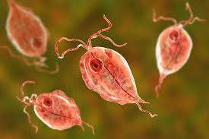
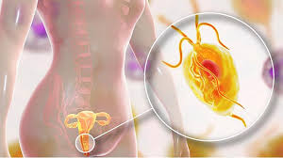
Tricomoniasis
•Agente Patógeno: Protozoo
Trichomonas Vaginalis.
•Tratamiento: Tricomonicidas o
Algunos Antibióticos
• Síntomas:
Los hombres generalmente no presentan síntomas algunos pueden presentar secreciones y necesidad de orinar más seguido;
En mujeres hay secreciones anormales, inflamación y picazón en la zona vaginal.
• Posibles consecuencias: si la infección no es tratada, existe un aumento en la probabilidad de parto prematuro en mujeres embarazadas y aumenta el riesgo de adquirir VIH.

Slide 15
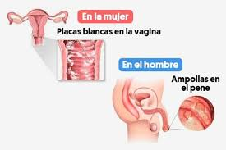
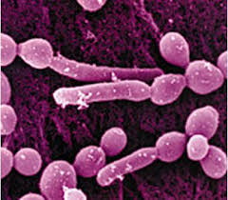
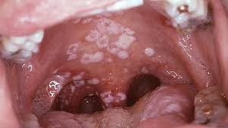
Candidiasis
• Agente Patógeno:
Hongo Candida Albicans.
• Tratamiento: Antimicóticos.
• Posibles consecuencias: infecciones urinarias y eventual daño en los tejidos afectados.
• Síntomas:
los hombres presentan irritación en el pene y erupciones cutáneas.
las mujeres presentan aumento de secreciones vaginales, enrojecimiento, ardor y dolor al orinar.

Slide 16
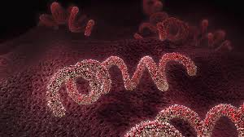
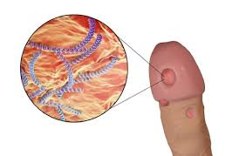
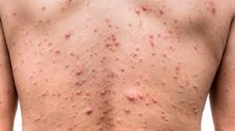
Sífilis
• Agente Patógeno:
Bacteria Treponema Pallidum.
• Tratamiento: Antibióticos
• Síntomas:
Similares en hombres y mujeres.
En sus distintas etapas se observan heridas genitales, manchas y graves alteraciones en todo el cuerpo.
• Posibles consecuencias: daños cardiovasculares, neurológicos y fetales.

Slide 17
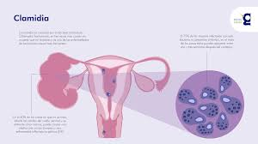
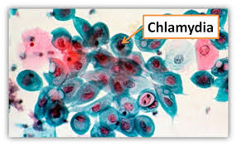
Clamidiasis
• Agente Patógeno:
Bacteria Chlamydia Trachomatis.
• Tratamiento: Antibióticos
• Síntomas:
Generalmente es asintomática en ambos sexos.
En ocasiones, hay secreción anormal y ardor al orinar.
• Posibles consecuencias: infertilidad y eventualmente abortos espontáneos.

Slide 18
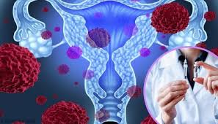
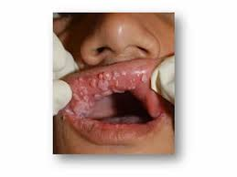
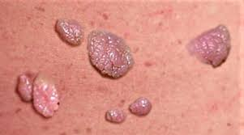
Condilomas
• Agente Patógeno:
Virus del Papiloma Humano.
• Tratamiento: vacuna preventiva para mujeres y extirpación de verrugas.
• Síntomas:
Generalmente hombres y mujeres presentan verrugas en el área genital que pueden causar picor.
• Posibles consecuencias: algunos tipos de este virus se asocian a la aparición de tumores cancerígenos. Como lo es el cáncer de cuello uterino.

Slide 19
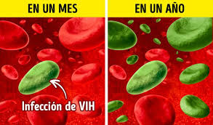
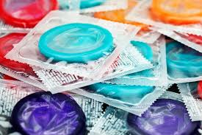
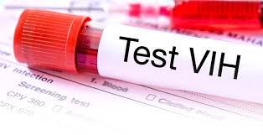
Síndrome de inmunodeficiencia adquirida (sida)
• Agente Patógeno: Virus de la Inmunodeficiencia Humana (VIH)
• Posibles consecuencias: el organismo queda sin defensas ante otras infecciones.
• Síntomas:
hombres y mujeres presentan pérdida de masa corporal, diarrea, fiebre e inflamación de ganglios. El sida es la etapa avanzada de la infección.
• Tratamiento: aún no hay cura, solo medicamentos que retrasan el avance de la infección.

Slide 20
actividad
Analiza el grafico (Referencia: “Las Infecciones de Transmisión Sexual en Chile”, 1982-2018, Asesorías parlamentarias, Biblioteca del Congreso Nacional, 2019) y contesta las siguientes preguntas:
a. ¿De qué manera se puede explicar el aumento significativo en el número de contagios de sífilis en la población chilena? ¿Cuáles podrían ser las causas de este aumento?
b. ¿Qué tipo de relación se establece entre el uso de preservativo (masculino o femenino) y el aumento en el número de personas contagiadas con sífilis?

Slide 21
Cierre de clase
¿Qué es lo más importante que aprendieron a partir de la clase?

